Slide 1

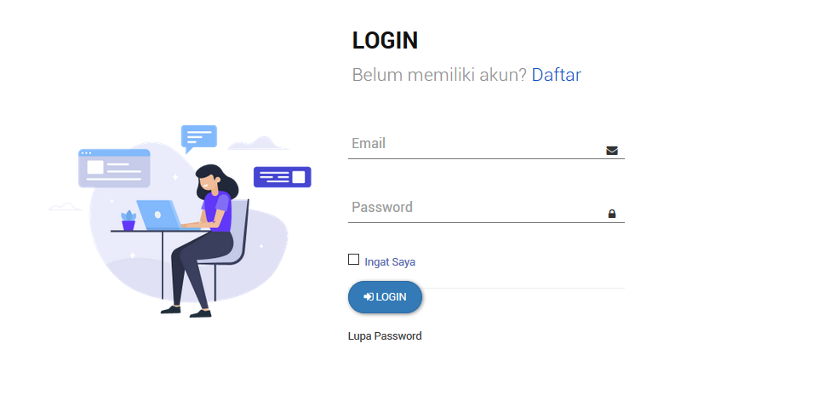

EXERCISES 1
Buatlah Form Login seperti gambar di samping dan tambahkan validasi pada form login ketika user memasukan passwordnya kurang dari 4 karakter, maka akan mucul alert pada webiste bahwa passowrd kurang dari 4 karakter nilai plus jika bisa membuat show dan hiden pada input password

